Slide 1
Муниципальное дошкольное образовательное учреждение «Детский сад №1 Сонковского района Тверской области»
«Система поддержки раннего развития»
Воспитатель первой квалификационной категории
Феоктистова Марина Алексеевна

Slide 2
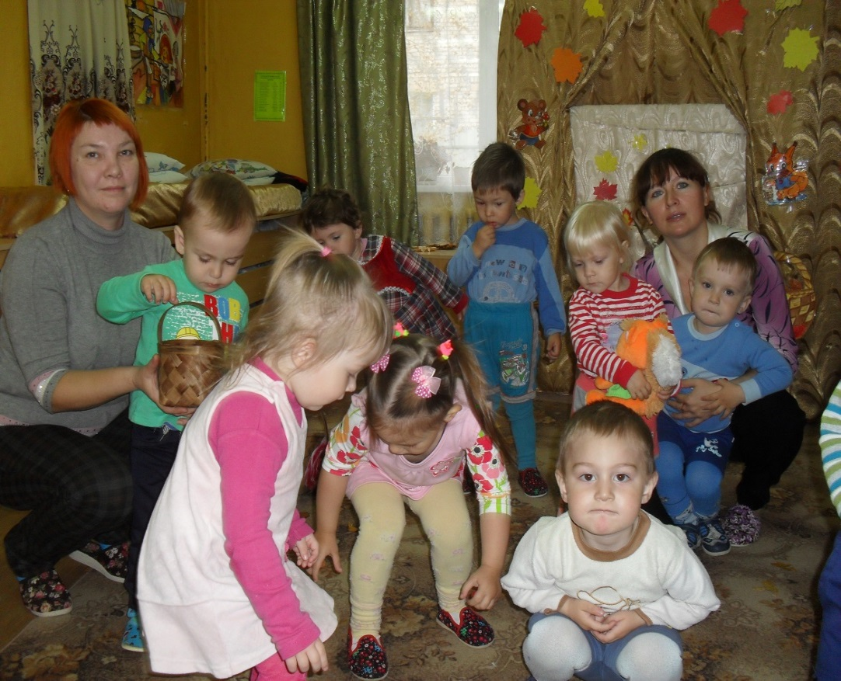
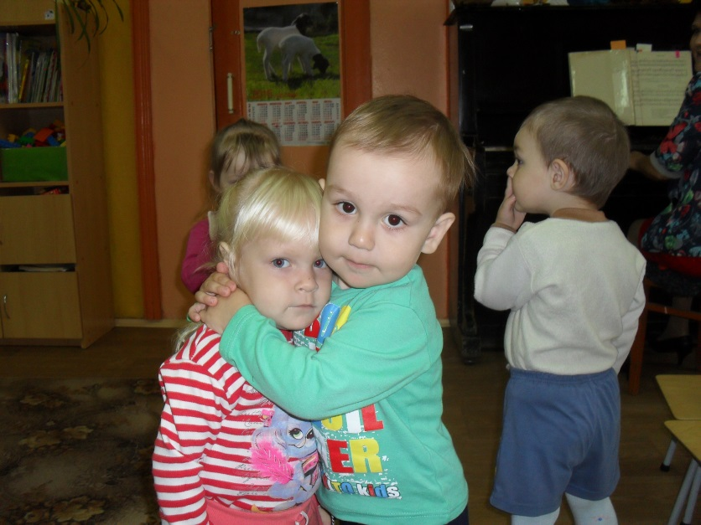

Slide 3
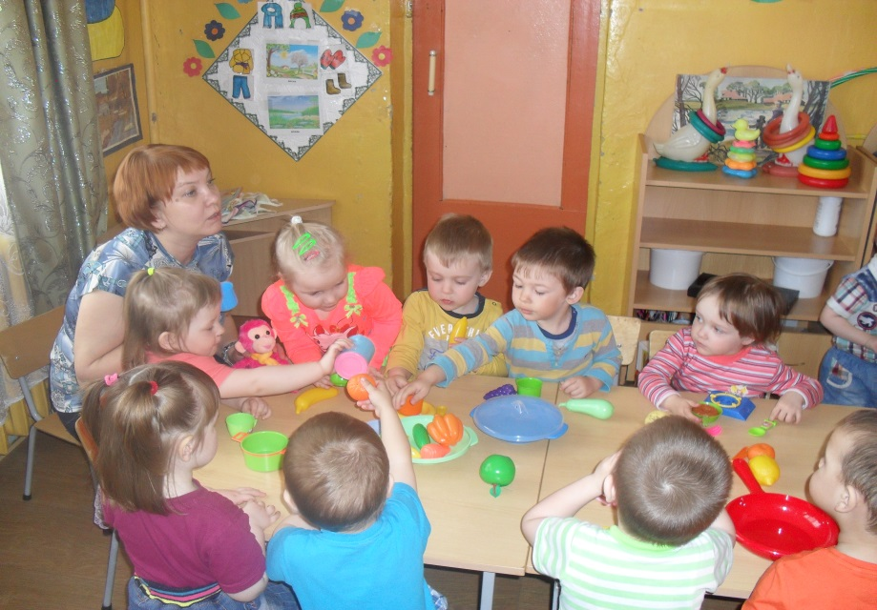
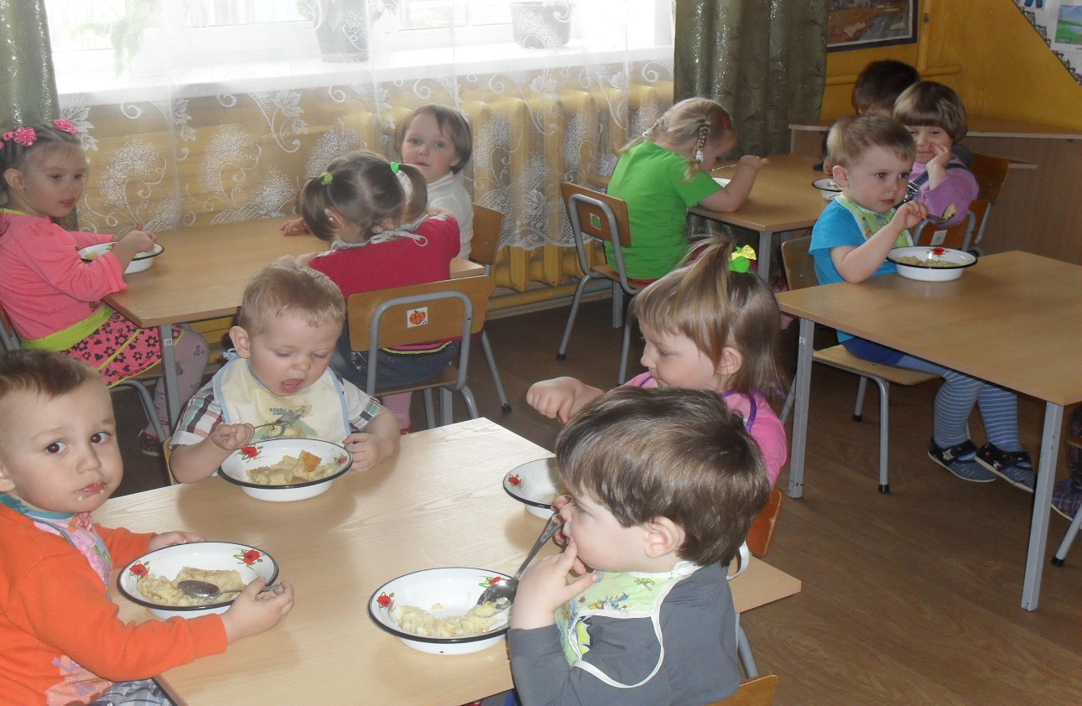

Slide 4
Условия для раннего развития детей в возрасте до 3-х лет в соответствии с требованиями ФГОС ДО
Кадровые
Материально – технические
Психолого-педагогические

Slide 5

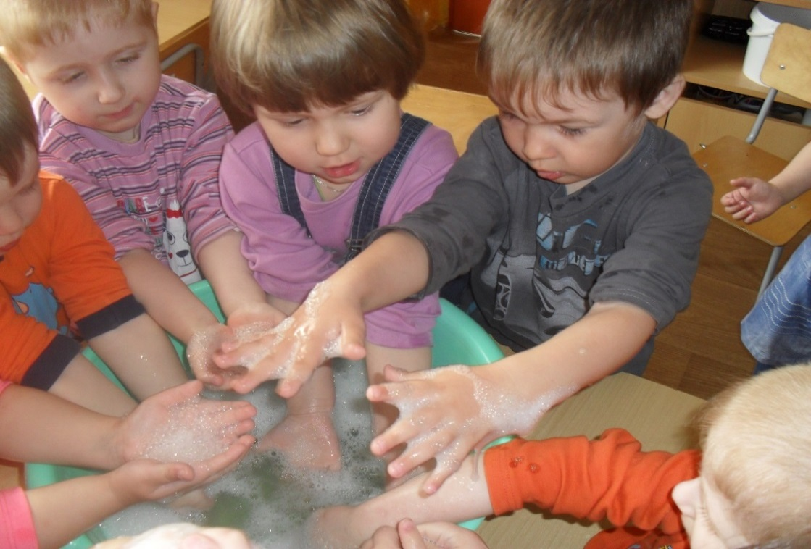
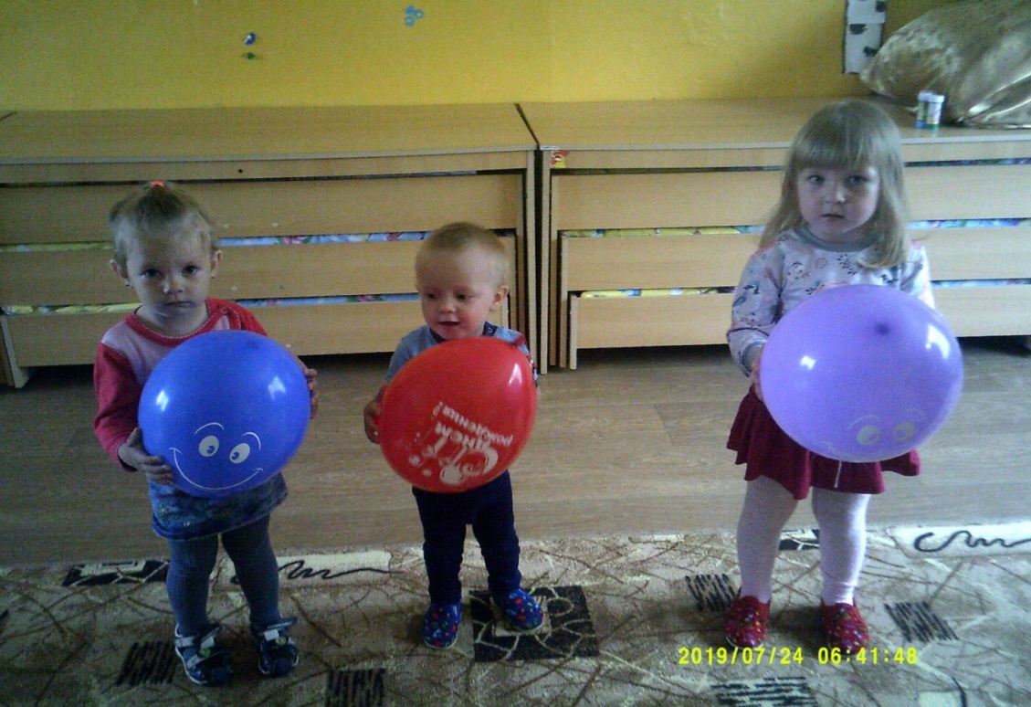
Проект «В деткий сад без слёз»

Slide 6
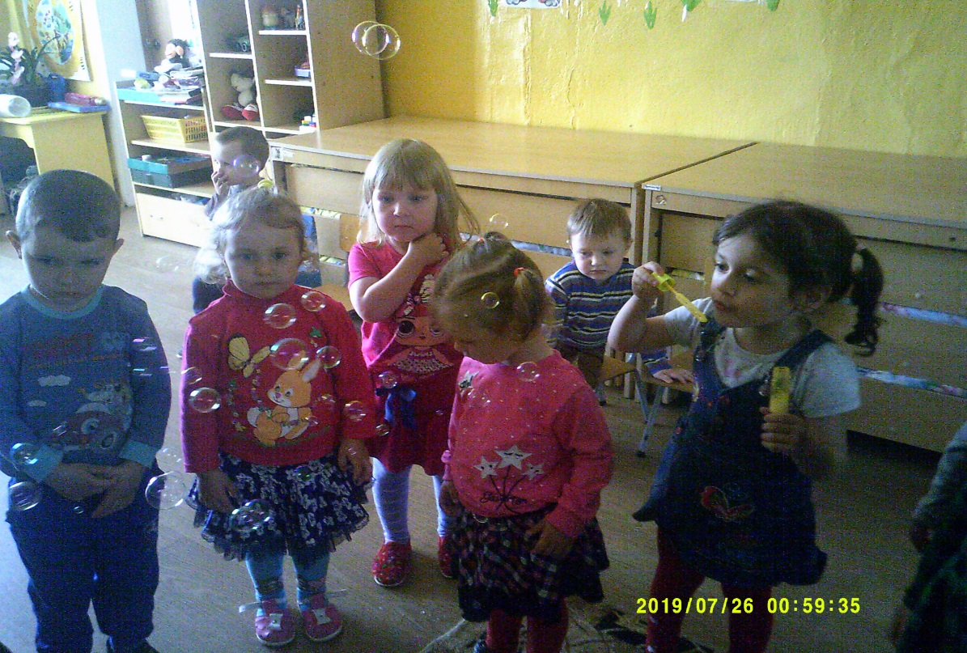
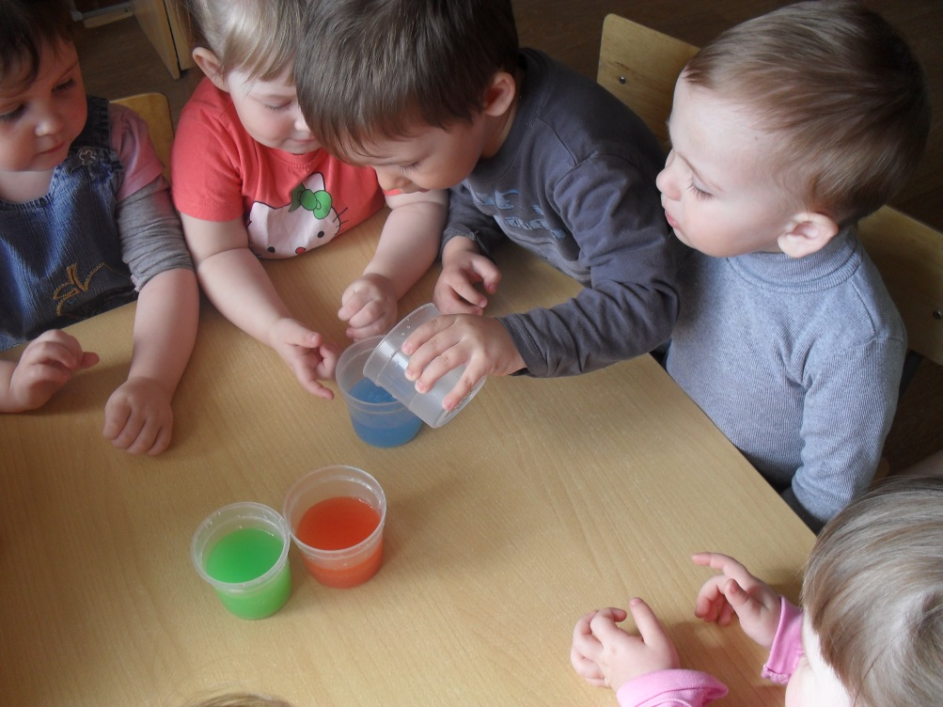

Slide 7
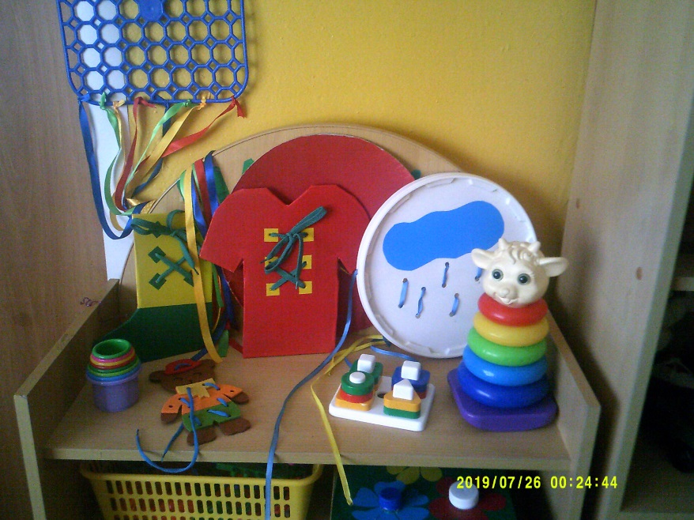
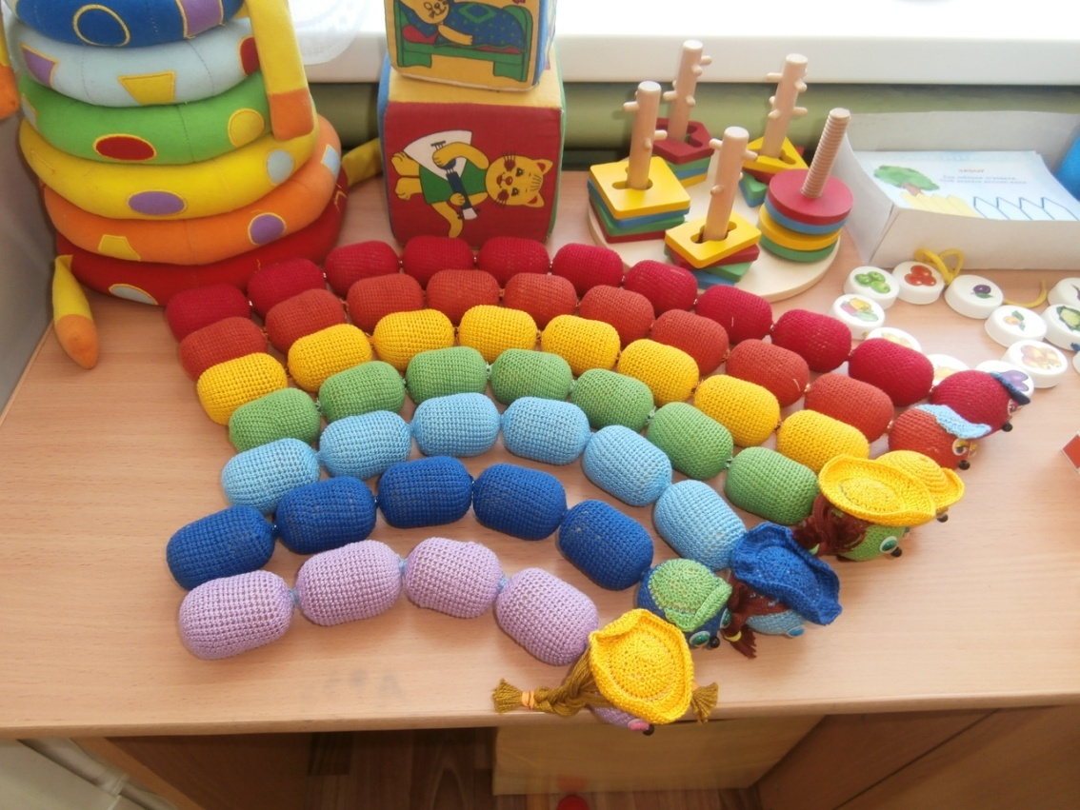
Центр сенсорики и развития мелкой моторики

Slide 8
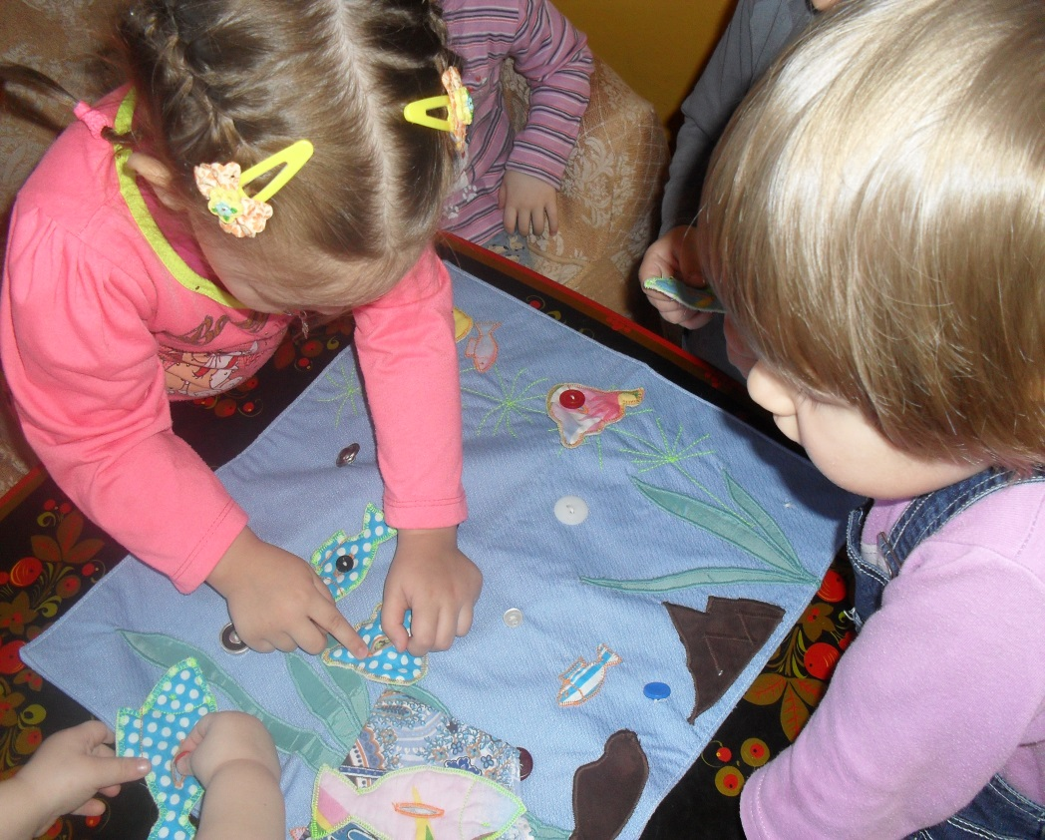
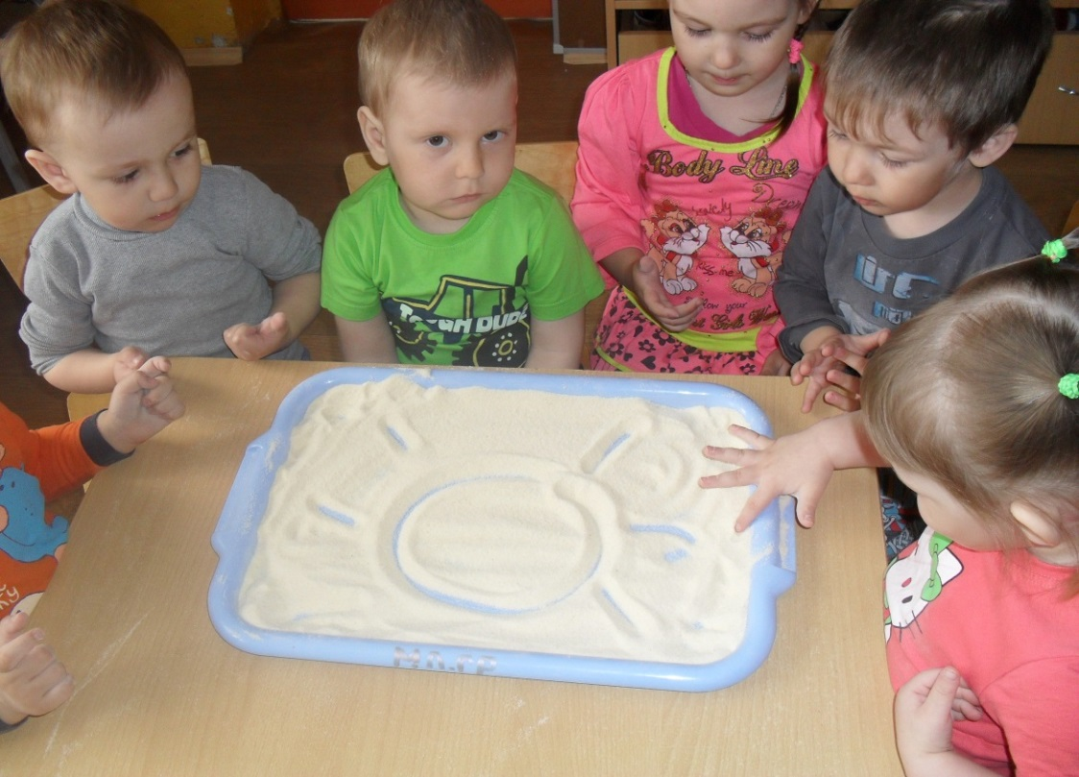

Slide 9
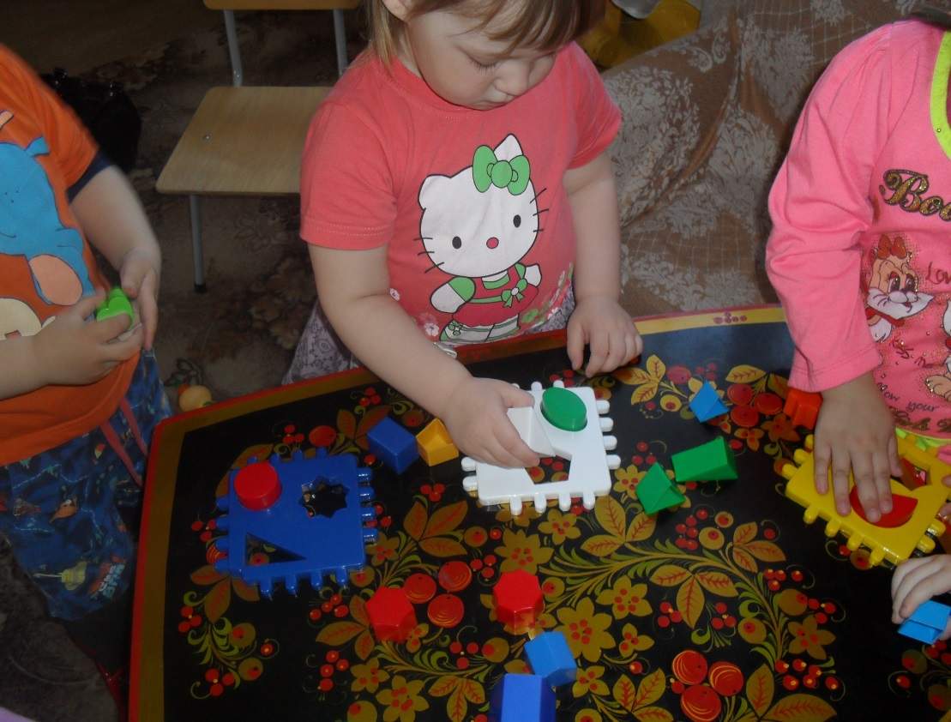
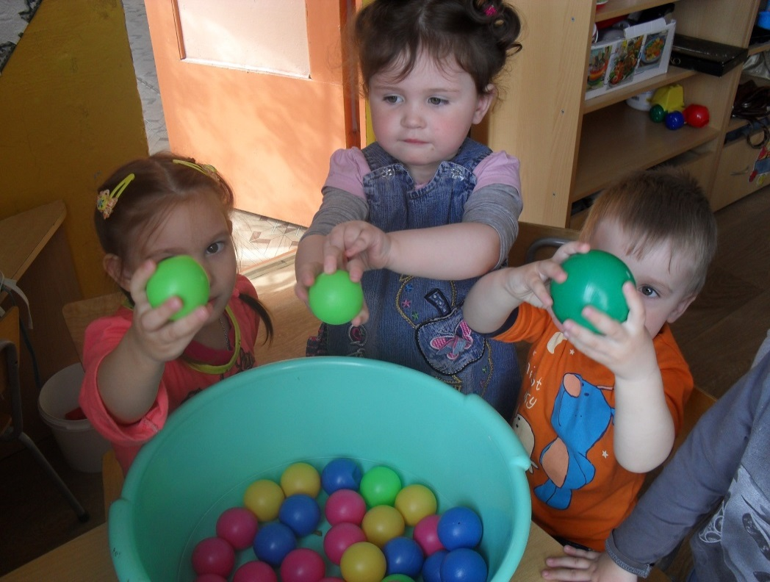

Slide 10
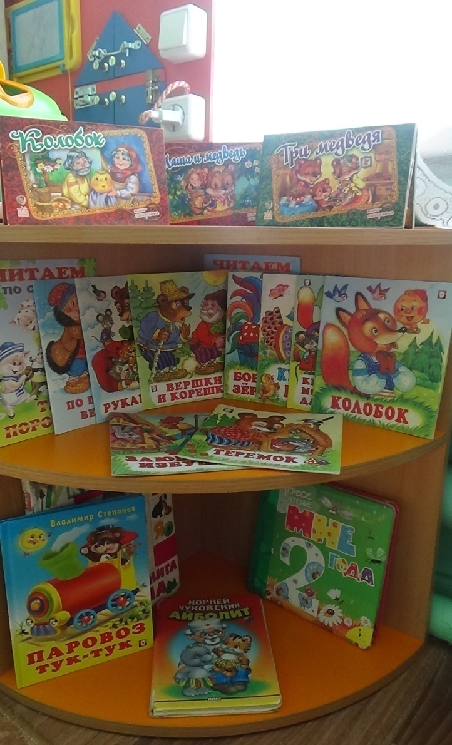
Центр художественного чтения и театрализованной деятельности

Slide 11
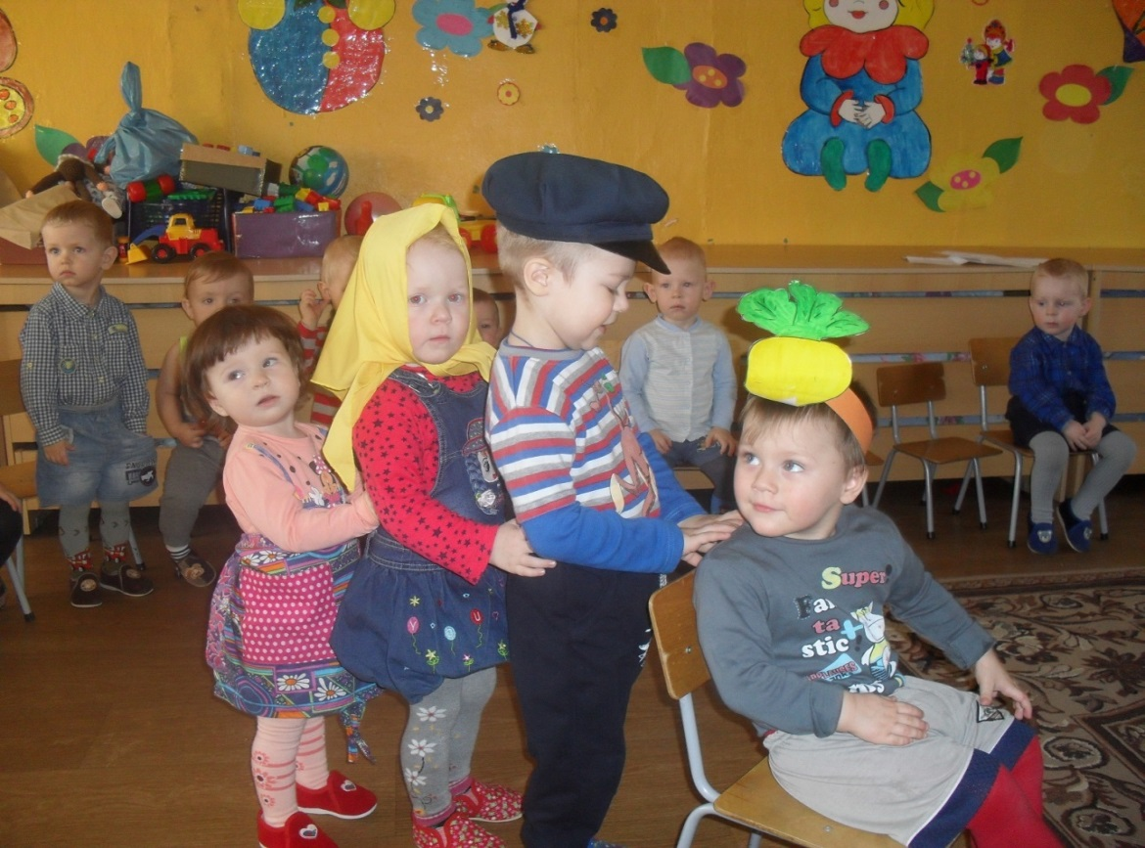
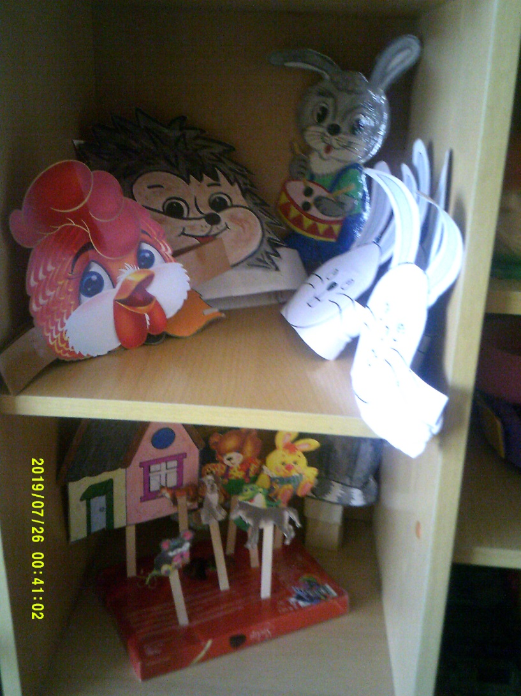

Slide 12
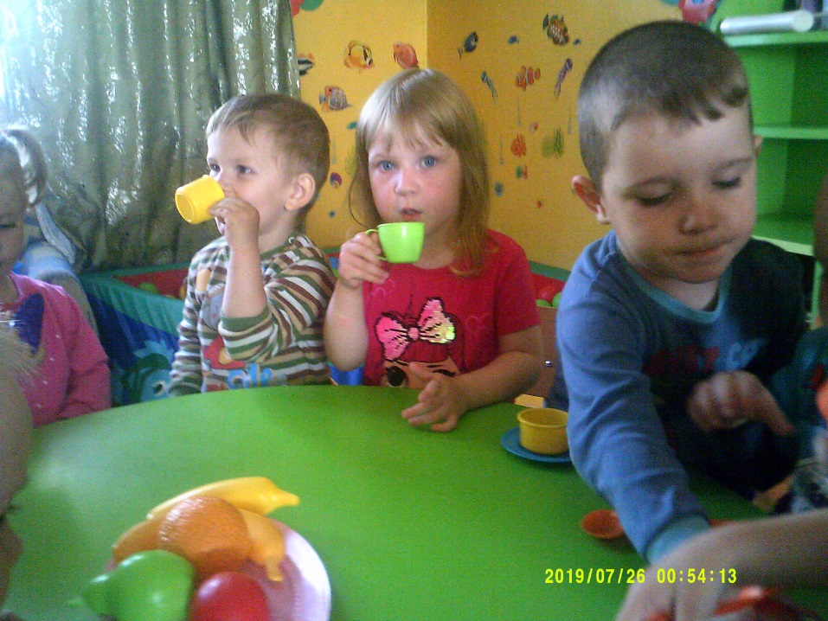
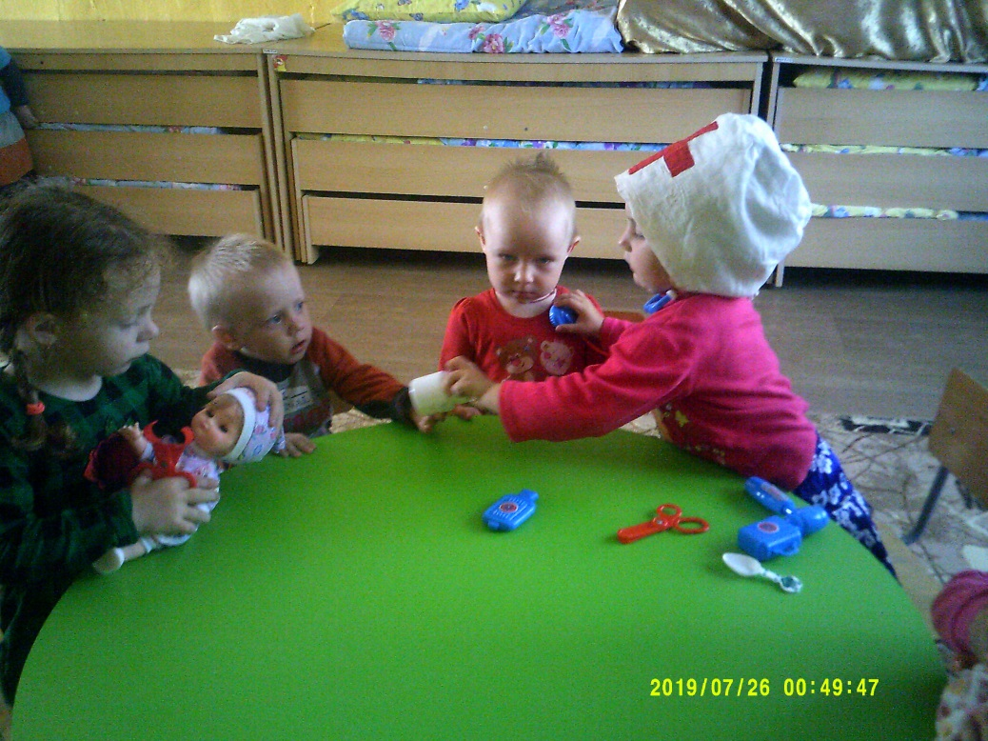
Сюжетно-ролевые игры

Slide 13
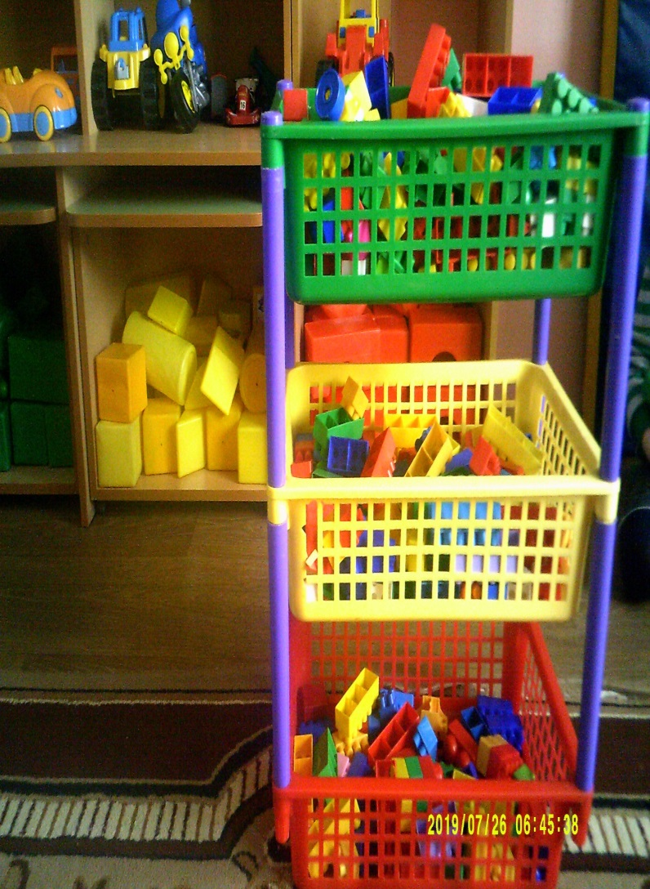
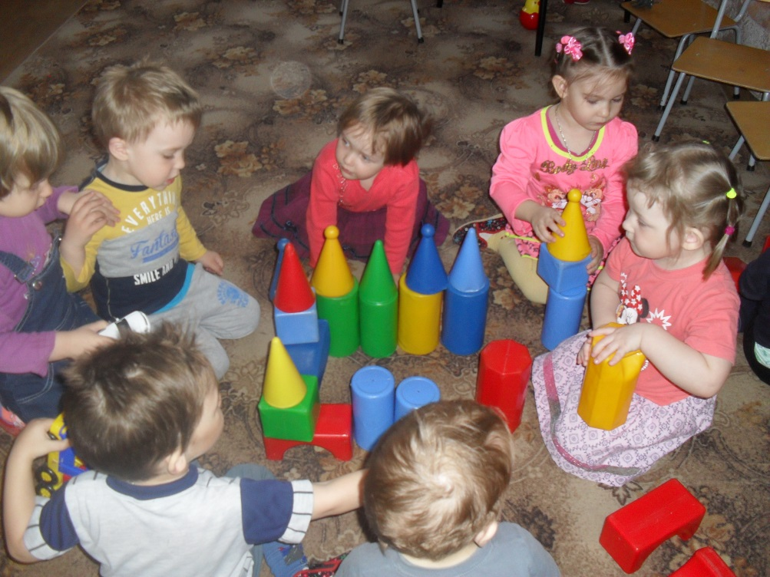
Центр строительных и конструктивных игр

Slide 14
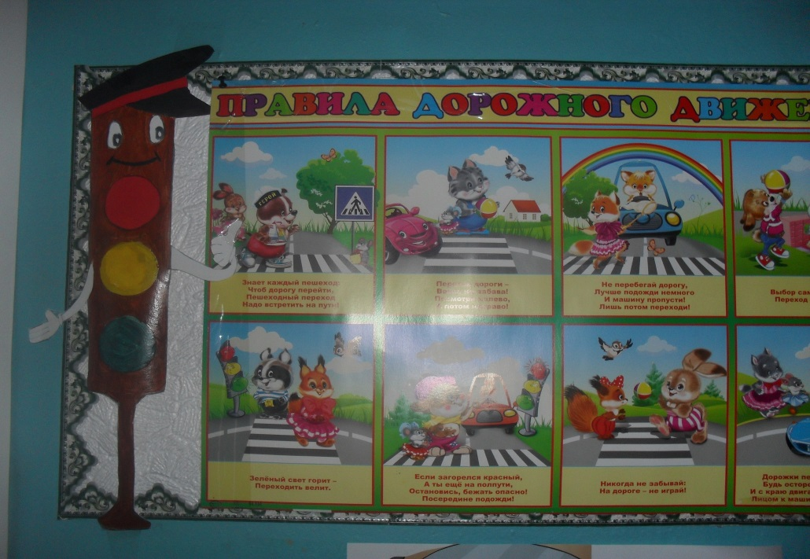
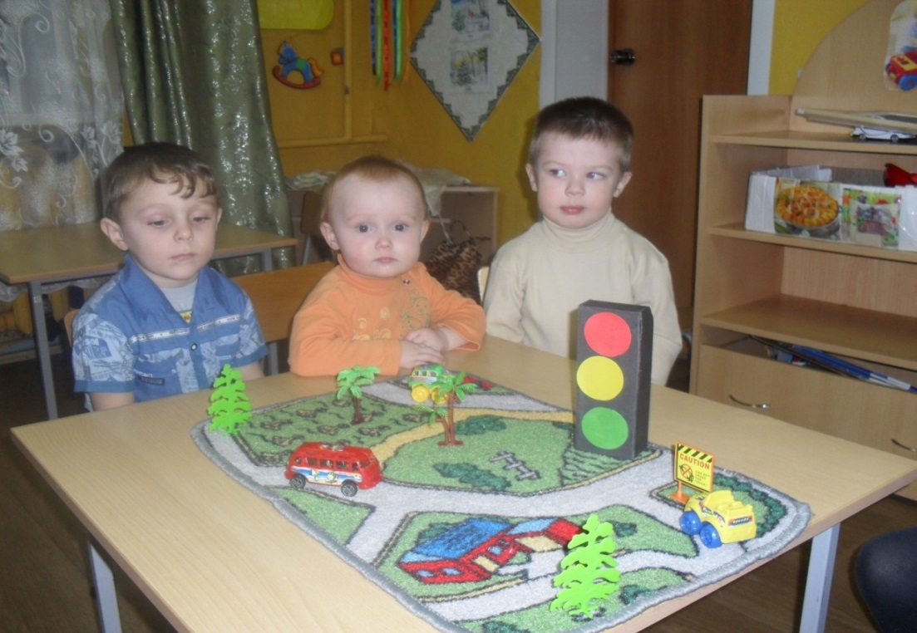
Центр
«Юного пешехода»

Slide 15
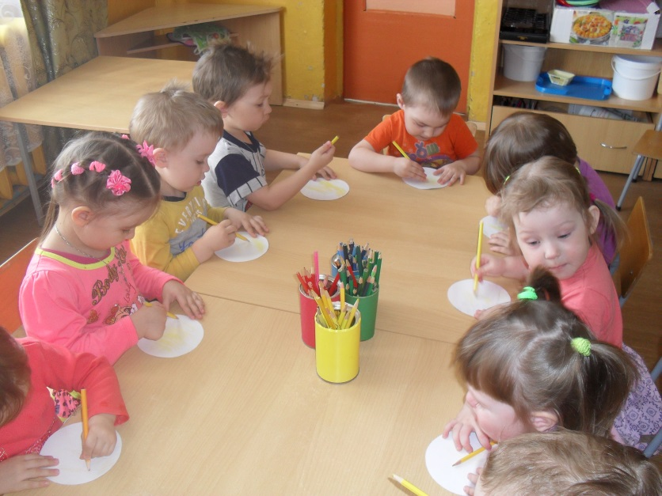
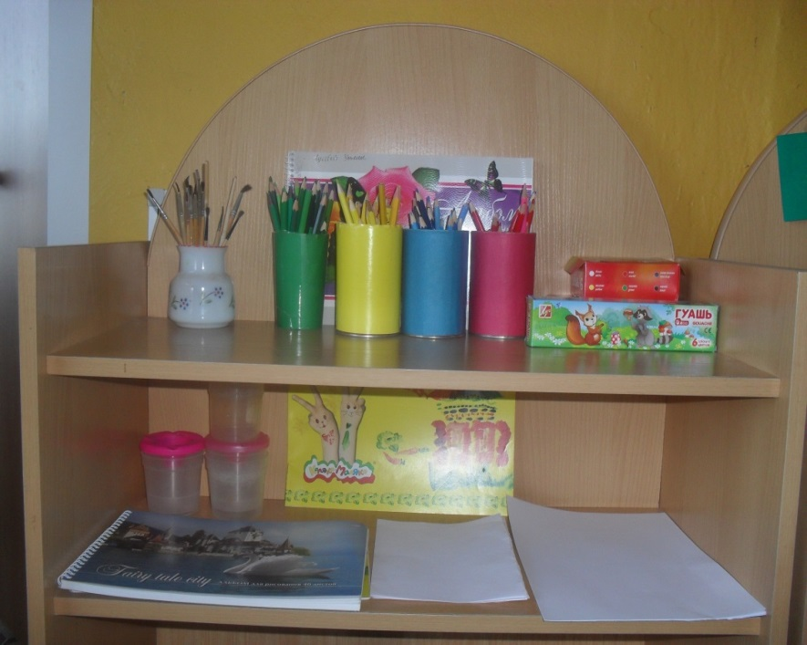
Центр Изо

Slide 16
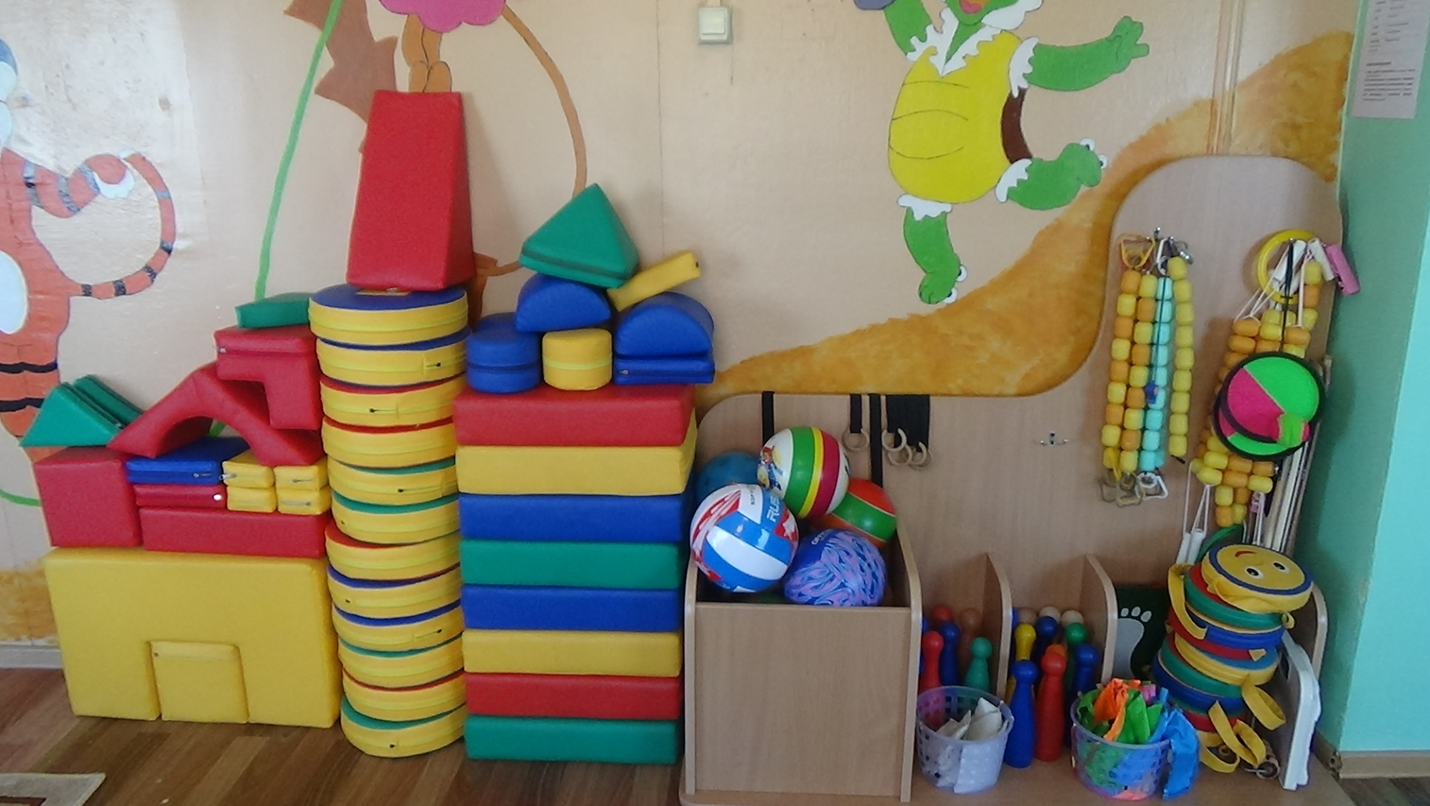
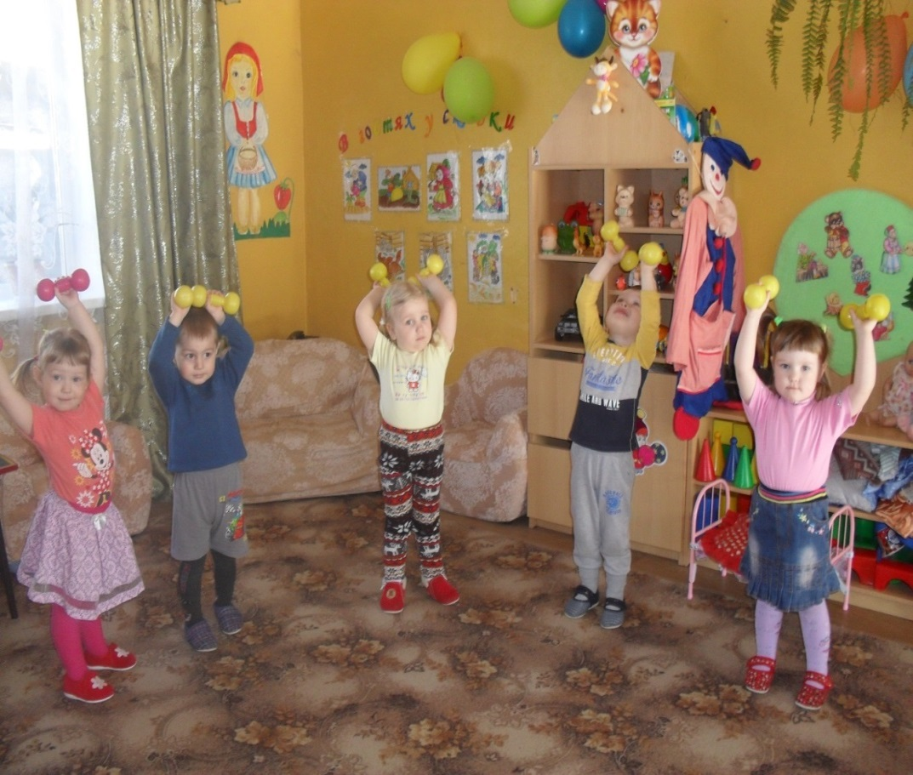
Центр двигательной активности и музыкального развития

Slide 17
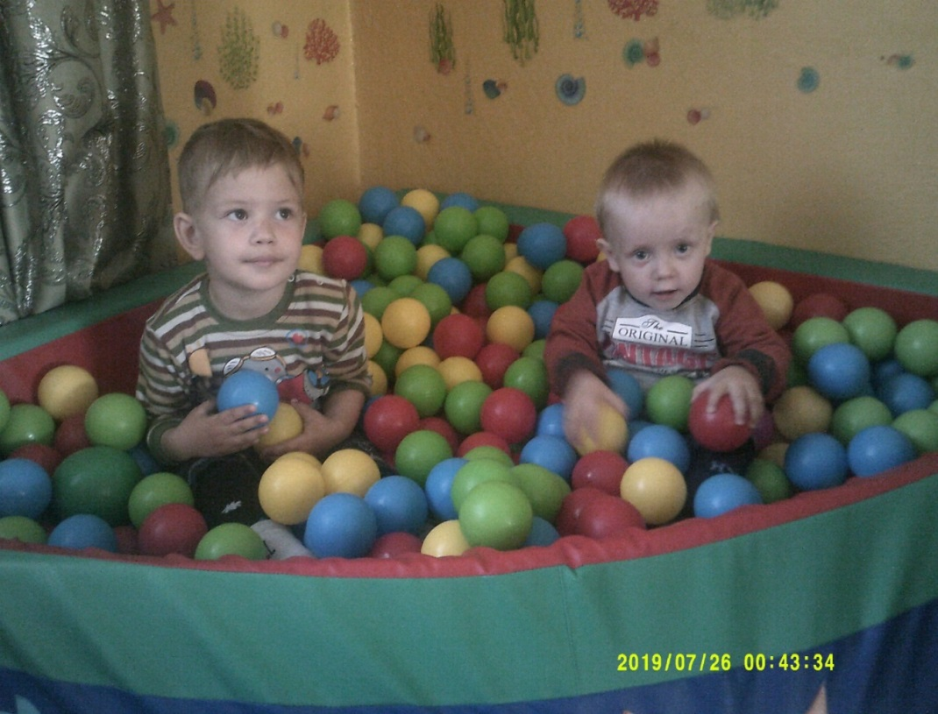
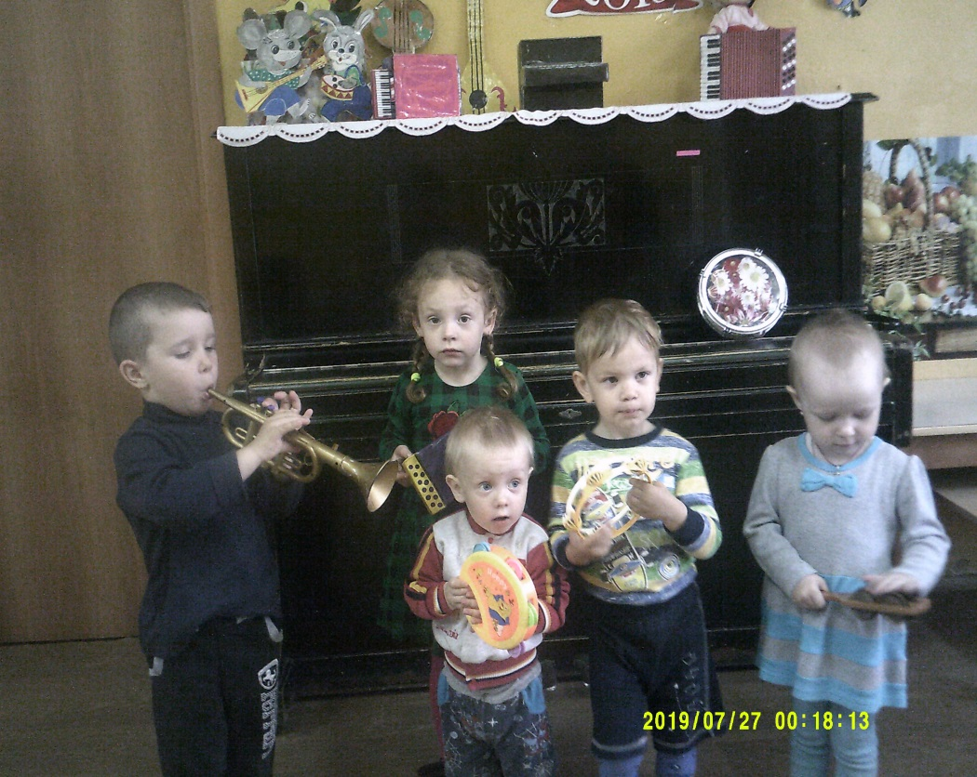

Slide 18
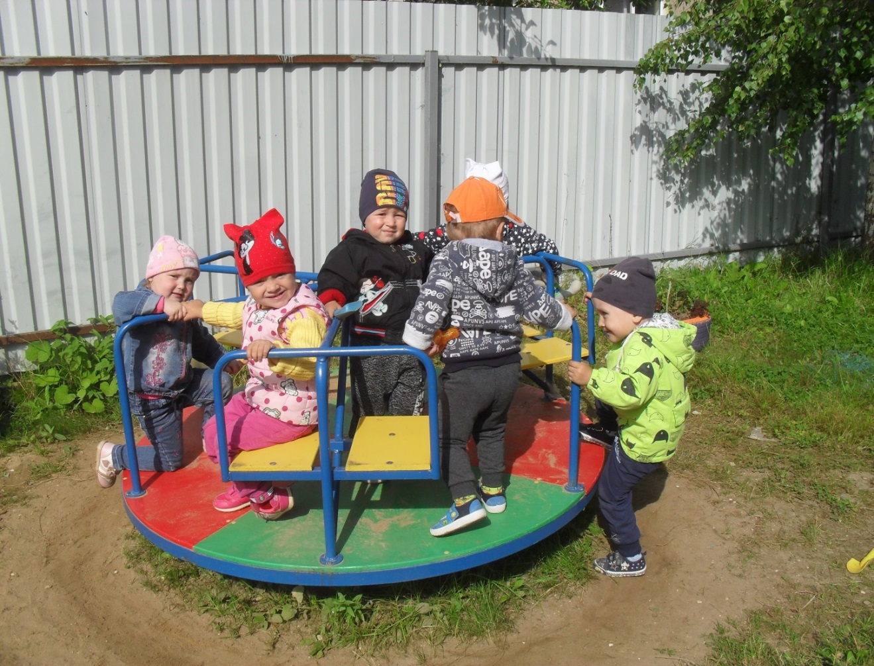
«Мы гуляем»

Slide 19
Психолого-педагогическое сопровождение родителей
Цели работы ДОУ с семьёй
Создание условий для благоприятного взаимодействия с родителями
Установление доверительных, партнерских отношений с родителями
Вовлечение семьи в единое образовательное пространство

Slide 20
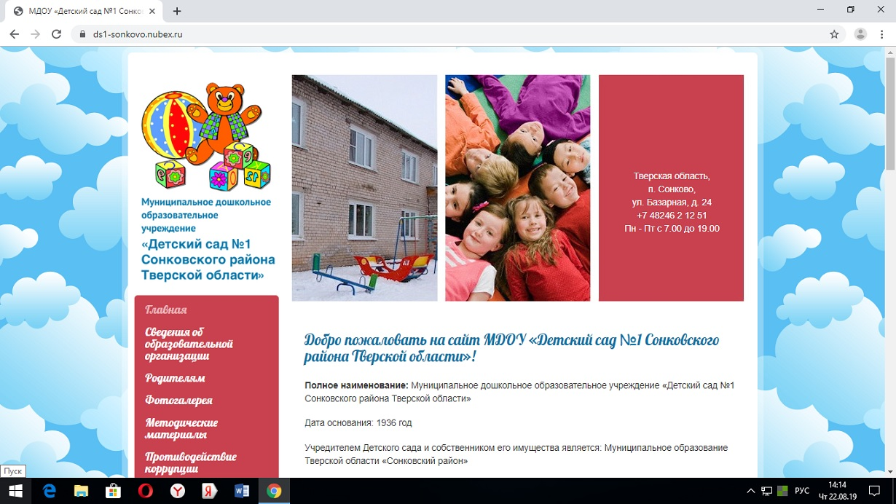
Сайт скрин

Slide 21
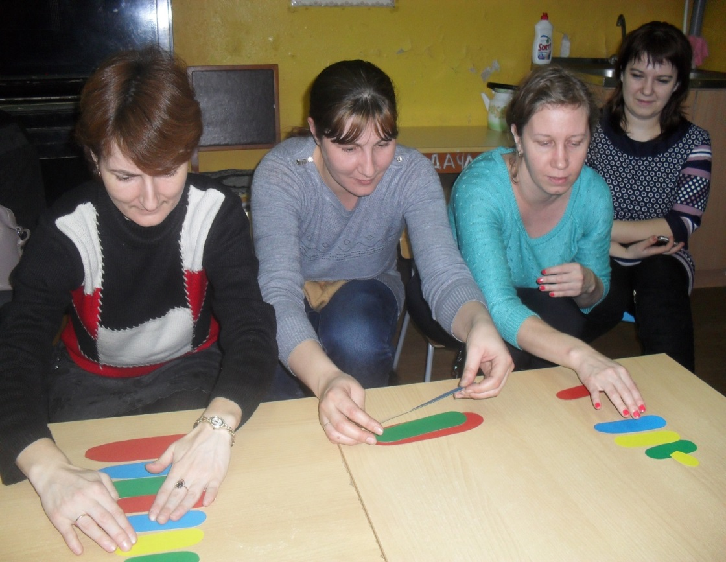
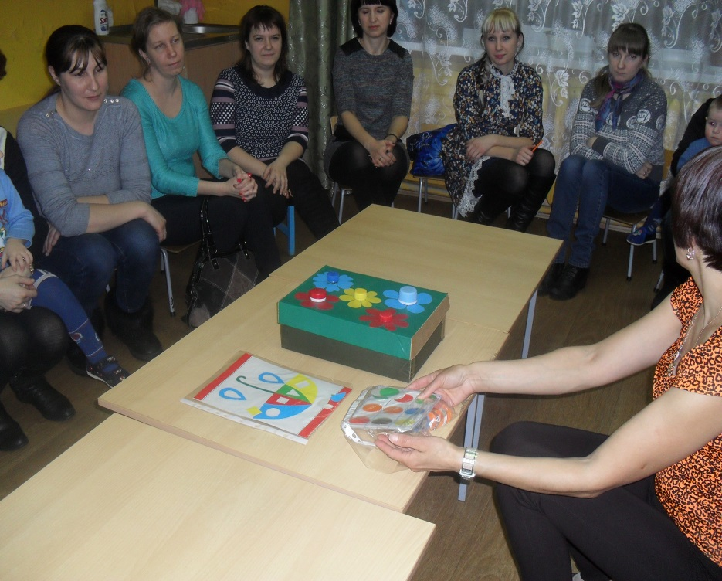
Мастер-классы

Slide 22
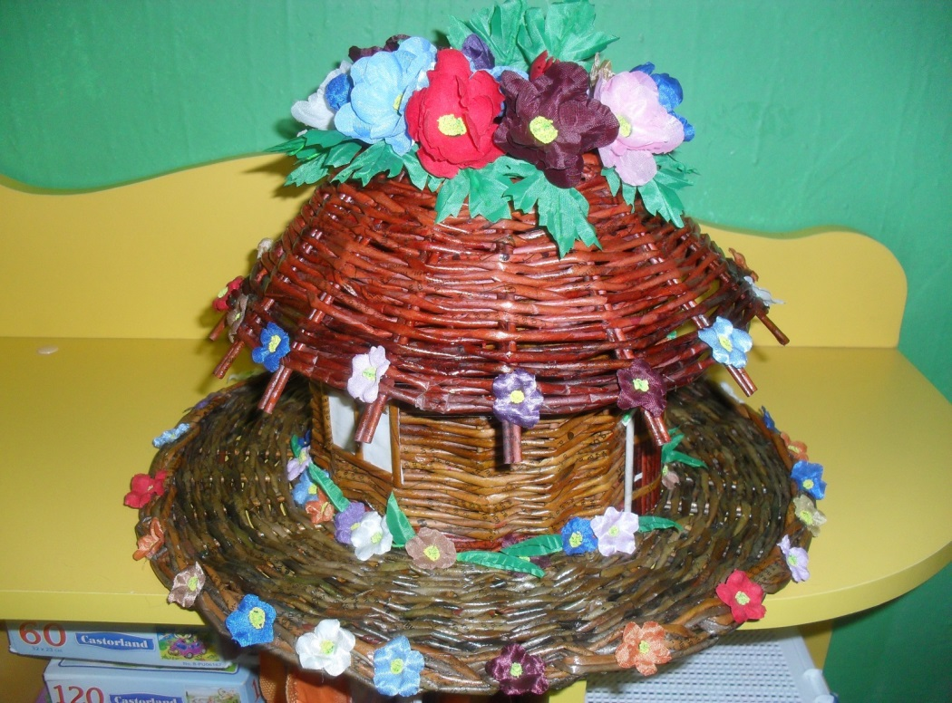
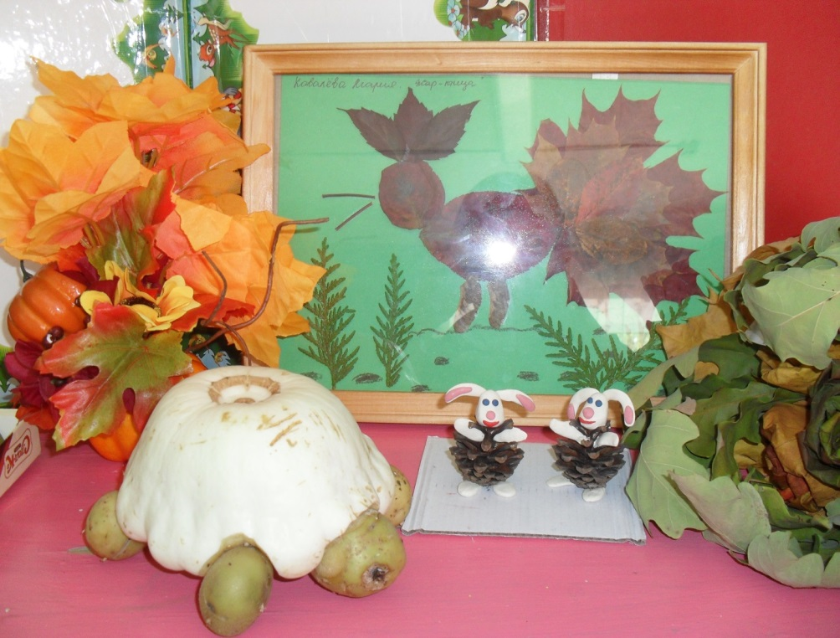
Конкурсы и выставки

Slide 23
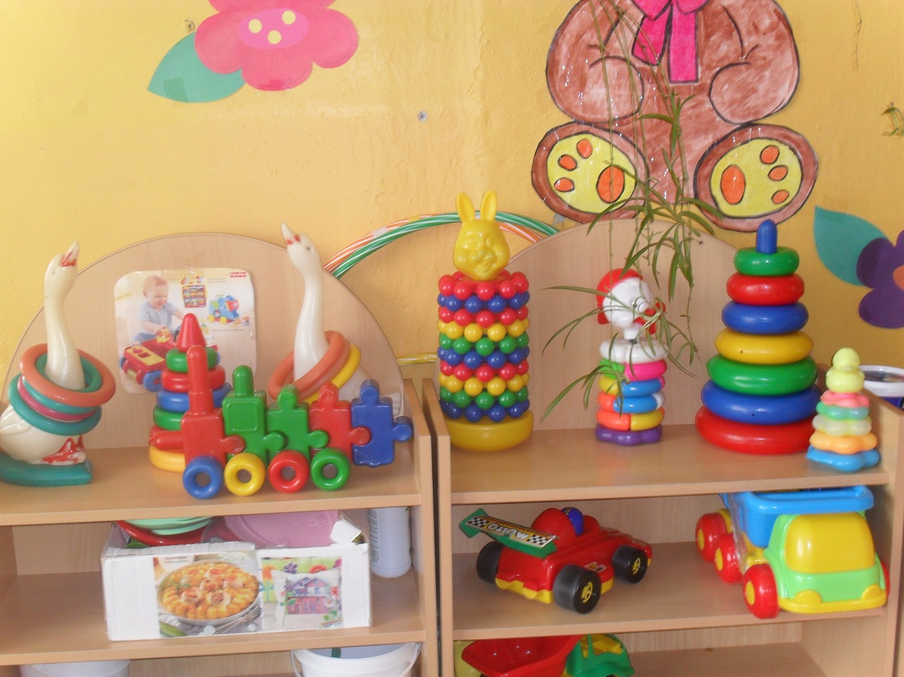
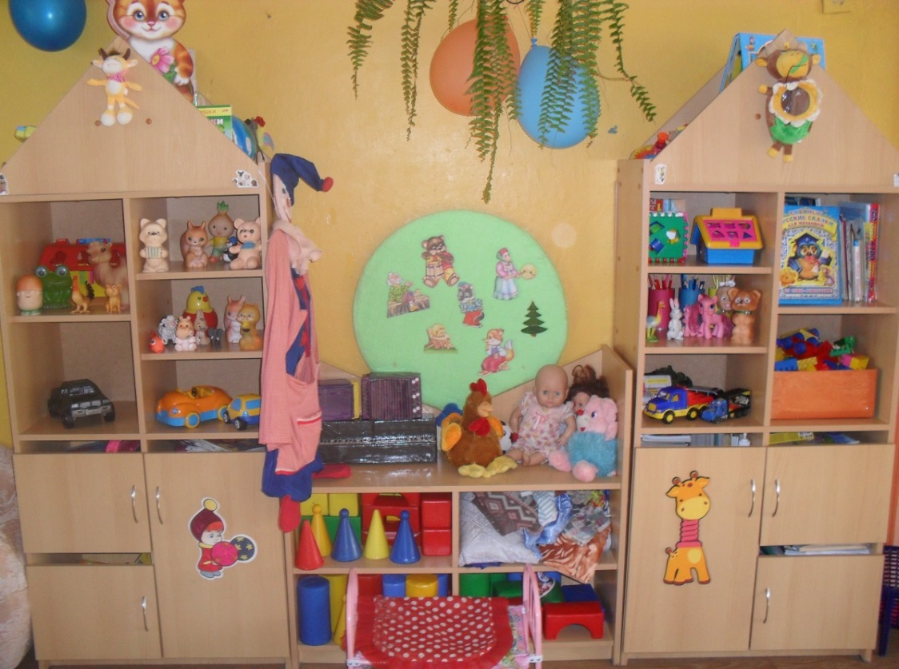

Slide 24
Детский сад ,детский сад почему так говорят?
Потому что дружно в нём мы одной семьёй растём!

Slide 25


